Slide 1
Backend Device Management - IDAS
Universidade Federal de Pernambuco
CIN- Centro de Informática
Disciplina: IN0953 – Engenharia de Software
Professor: Silvio Meira & Herbertt
Aluno: Flavio Neves
Notes:
Gestão de dispositivos de back-end

Slide 2
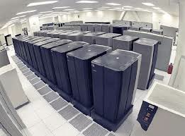


















FIWARE (IoT)
Complex
Event
Processing
Desktop/Mobile/Tablet
User Interface
Smartcities
OpenData
Context
Broker
BigData
Analytics
Web 3D GE / Advanced UI
Wirecloud GE / Dashboards
MultiMedia
Events
App Logic
@FIWARE-Cloud
OAuth2.0
IoT GEis
1) IoT Consumers. Normally not just IoT.
A single point, API & Protocol for IoT, OpenData, etc.
Context: Data Entities + Data Entities events.
A Public & Secured Ecosystem at FIWARE Lab
SANTANDER
SMARTSPACES
SEVILLA
2) IoT Providers. Pretty Heterogeneous solutions/skills.
An incremental approach. Public/Private instances.
KISS philosophy for most (web)developers.
Advanced IoT architecture, e.g. for IoT Advanced Devel.

Slide 3
Iot-Agent
Um IoT-Agent é um componente que permite que grupos de dispositivos enviem seus dados para serem geridos a partir de um corretor Contexto FIWARE NGSI usando seus próprios protocolos nativos.
O Iot-Agent também deve ser capaz de lidar com os aspectos de segurança da plataforma Fiware (autenticação e autorização do canal) e fornecer outros serviços comuns para o programador do dispositivo

Slide 4
Backend Device Management - IDAS
Coleta e armazenar eventos de dispositivos físicos.
É capaz de enviar comandos para dispositivos bidirecionais (atuadores).
Notes:
4

Slide 5
Backend Device Management - IDAS (Protocolos)
IDAS suporta protocolos específicos da Internet das coisas:
UL2.0 / HTTP
MQTT
OMA LWM2M / COAP
ThinkingThings Protocol
SIGFOX

Slide 6
Backend Device Management - IDAS
O novo IDAS (a partir do Release 4), prevê uma arquitetura modular (IoT-agent)
Tornar a instalação IDAS um processo fácil
Instalação e requisitos de funcionamento significativamente menor.

Slide 7
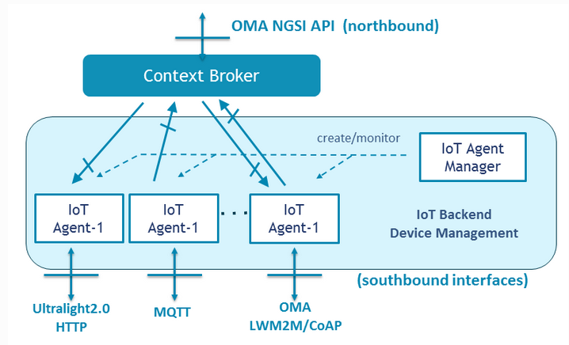
Backend Device Management - IDAS
Notes:
O componente IDAS é uma implementação do gerenciamento de dispositivo back-end GE . Seu uso principal é a típica IOT-caso de uso Cenário I: Cenário Simples Comum do fiware Internet das coisas arquitectura global
IDAS tem-se totalmente reformulado de acordo com o feedback fornecido pela comunidade de desenvolvedor fiware
7

Slide 8
Características de um Iot-Agent:
O registo do dispositivo:
Vários dispositivos serão ligados a cada IoT- agent
Cada dispositivo é mapeado para uma entidade
Cada IoT- agent irá registar-se como um provedor de contexto para cada dispositivo quando ele fornece comandos ou atributos passivos.

Slide 9
Características de um Iot-Agent:
Atualização de informações do dispositivo:
sempre que um dispositivo tem novas medidas para publicar, deve enviar as informações para o IoT- agent em sua própria língua nativa.
Esta mensagem deve ser enviada como um pedido update Context ao context Broker, em que as medidas serão atualizados na entidade dispositivo.

Slide 10
Características de um Iot-Agent:
Atualizações de execução do comando de dispositivos e de valor:
Como um provedor de contexto, o IoT- agent deve receber operações de atualização do Context Broker
Retransmitir para o dispositivo correspondente (decodificá-la usando o seu ID e Tipo, e outros metadados possíveis).
Este comando vai chegar como operações update Context do corretor de contexto para o IoT- agent .

Slide 11
Características de um Iot-Agent:
Gerenciamento de dispositivos:
O IoT- agent deve oferecer um repositório onde os dispositivos podem ser registrados, mantendo os dados necessários para a conexão com o Context Broker como o seguinte:
Serviço e subserviço para o dispositivo, API Key o dispositivo será utilizado para conectar-se ao IoT- agent,
Confiança token, o dispositivo será utilizado para recuperar o token Keystone para se conectar ao Context Broker.

Slide 12
Características de um Iot-Agent:
Provisionamento de dispositivos:
O IoT- agent deve oferecer uma API externa para fazer um provisionamento de quaisquer dispositivos.
Este provisionamento deve permitir que o usuário personalize o nome da entidade, dispositivo e tipo, bem como suas informações de serviço.

Slide 13
Características de um Iot-Agent:
Configuração do tipo:
Se um dispositivo é registrado sem uma pré-inscrição,
Apenas seus atributos ID e tipo são obrigatórios.
O IoT- agent deve fornecer um mecanismo para fornecer valores padrão para os atributos do dispositivo com base no seu tipo.

Slide 14
Características de um Iot-Agent:
PEP:
Pedido são autenticados e autorizados contra o sistema Keystsone a fim de validar o pedido.

Slide 15
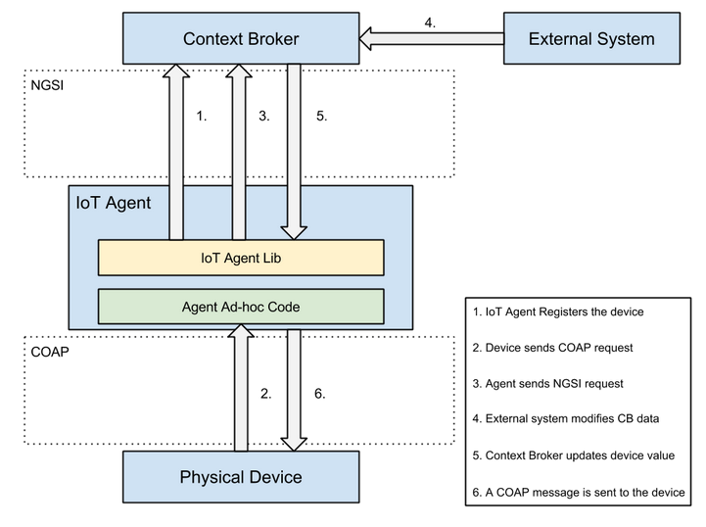
Arquitetura
Notes:
15

Slide 16
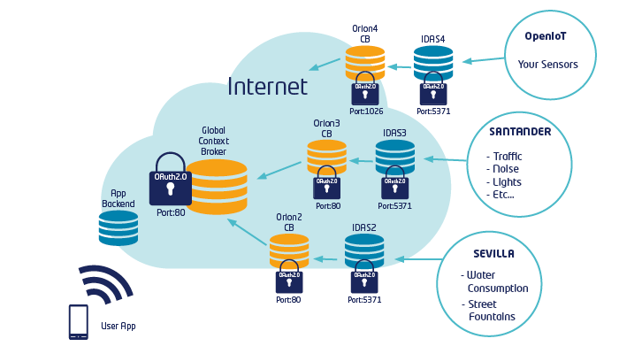
Conectando Sua IoT: IoT-Agent-UltraLight2.0 (IDAS)
IDAS4.x Teste de detalhes:
IPv4: 130.206.80.40
IPv6: 2001:720:1514:80::40
IDAS API (Dev/Admin ). Port: 5371 (IPv4)
ContextBroker. Port 1026 (IPv4/IPv6)
Testing Service: fiwareiot
APIKEY: 2015fiwareiot
Service URL:
<IDAS_HOST>/iot/
Passo 0 - Criar um serviço (não em Instância Pública) Passo 1 - Criar Dispositivo Passo 2 - Enviar Medições Passo 3 - Enviar comandos

Slide 17
IoT-Agent-UltraLight2.0 (IDAS)
Passo 0 – Criar Serviço
(REST ADMIN API)
Normalmente, apenas se você implantar sua própria instância IDAS.
Para a instância FIWARE Lab é só usar o serviço IOT fiware.
Se Context Broker na mesma VM, use 0.0.0.0 como endereço IP.
HTTP POST:
http://130.206.80.40:5371/iot/services
Headers: {'content-type': 'application/json’; 'X-Auth-Token' : [TOKEN]; "Fiware-Service: [myservice]”; "Fiware-ServicePath: /"}
Payload:
{
"services": [
{
"apikey": ”[myservice-API-KEY]",
"token": "token2",
"cbroker": "http://0.0.0.0:1026",
"entity_type": "thing",
"resource": "/iot/d"
}
]
}

Slide 18
IoT-Agent-UltraLight2.0 (IDAS)
HTTP POST:
http://130.206.80.40:5371/iot/devices
Headers: {'content-type': 'application/json’; 'X-Auth-Token' : [TOKEN]; "Fiware-Service: fiwareiot”; "Fiware-ServicePath: /"}
Payload:
{"devices": [
{ "device_id": ”[DEV_ID]",
"entity_name": ”[ENTITY_ID]”,
"entity_type": "thing",
"protocol" : "PDI-IoTA-UltraLight”
"timezone": ”Europe/Madrid",
"attributes": [
{ "object_id": "t",
"name": "temperature",
"type": "int"
} ],
"static_attributes": [
{ "name": "att_name",
"type": "string",
"value": "value"
}]}]}
Passo 1 – Criar Dispositivo
(REST ADMIN API)
Payload JSON Format:
Device ID
Entity Name = Entity ID
Protocol (mandatory)
Attributes
- Object ID (Alias)
Static Atributes
Commands for Actuators

Slide 19
IoT-Agent-UltraLight2.0 (IDAS)
Passo 2 – Enviar Medições
(UL2.0 DEVICE API)
Payload JSON Format:
- TOKEN = FIWARE Oauth Token.
- Device ID (Step 1).
HTTP POST:
http://130.206.80.40:5371/iot/d?k=[APIKEY]&i=[DEV_ID]
Headers: {'content-type': 'application/text’; 'X-Auth-Token' : [TOKEN]; "Fiware-Service: fiwareiot”; "Fiware-ServicePath: /"}
Payload: ‘ t|25‘
Envio de múltiplas medições com um pedido:
Headers: {'content-type': 'application/text’; 'X-Auth-Token' : [TOKEN]; "Fiware-Service:”fiwareiot”; "Fiware-ServicePath: /"}
Payload: ‘t|23#h|80#l|95#m|Quiet‘

Slide 20
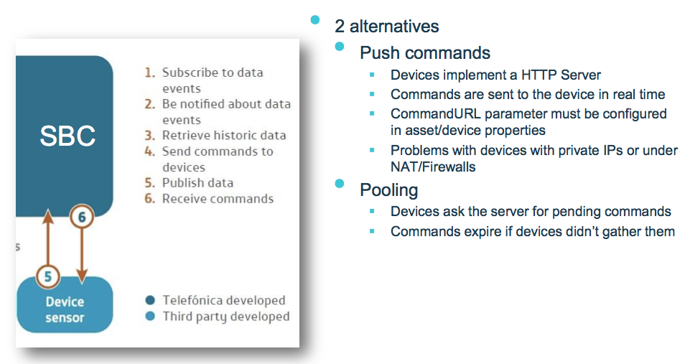
IoT-Agent-UltraLight2.0 (IDAS)
Passo 3 – Enviar Comandos Para Dispositivos
IDAS

Slide 21
IoT-Agent-UltraLight2.0 (IDAS)
Passo 3. PUSH versus POOLING (at Device registration)
HTTP POST:
http://130.206.80.40:5371/iot/devices
Headers: {'content-type': 'application/json’; 'X-Auth-Token' : [TOKEN]; "Fiware-Service: fiwareiot”; "Fiware-ServicePath: /"}
Payload:
{"devices": [
{ "device_id": ”[DEV_ID]",
"entity_name": ”[ENTITY_ID]",
"entity_type": "thing",
"endpoint": "http://[DEVICE_IP]:[PORT]",
"timezone": ”Europe/Madrid",
"commands": [
{ "name": ”RawCommand",
"type": "command",
"value": “[Dev_ID]@RawCommand|%s"
} ],
"attributes": [
…
HTTP POST:
http://130.206.80.40:5371/iot/devices
Headers: {'content-type': 'application/json’; 'X-Auth-Token' : [TOKEN]; "Fiware-Service: fiwareiot”; "Fiware-ServicePath: /"}
Payload:
{"devices": [
{ "device_id": “[DEV_ID]",
"entity_name": ” [ENTITY_ID]",
"entity_type": "thing",
"timezone": ”Europe/Madrid",
"commands": [
{ "name": ”RawCommand",
"type": "command",
"value": ” [Dev_ID]@RawCommand|%s"
} ],
"attributes": [
…
Como enviar comandos? Basta atualizar o atributo de comando no ContextBroker.

Slide 22
Annex I: FIGWAY - Configuração
figway/python/config.ini
Configurar para o ContextBroker e as instâncias IDAS :
IP Addresses: Normally 130.206.80.40
Ports: Normally: 1026 for ContextBroker and 5371 for IDAS.
FIWARE_SERVICE. Change it to fiwareiot . Update API-KEY also.
FIWARE_SERVICE_PATH. Normally /
Oauth2: normally no
Se você estiver usando a instância FIWARE Lab protegido por IdM:
[user]
# Please, configure here your username at FIWARE Cloud and a valid Oauth2.0 TOKEN for your user (you can use get_token.py to obtain a valid TOKEN).
username=
token=

Slide 23
Annex I: FIGWAY – Registrando um Sensor (UL2.0)
SensorsUL20/> python RegisterDevice.py [DEV_FILE] [DEV_ID] [ENTITY_ID]
> python RegisterDevice.py SENSOR_TEMP Sensor1 Temp-Madrid28001
* opening: ./devices/SENSOR_TEMP
* Asking to http://130.206.80.40:5371/iot/devices
* Headers: {'Fiware-Service': ’fiwareiot', 'content-type': 'application/json', 'Fiware-ServicePath': '/', 'X-Auth-Token': 'NULL'}
* Sending PAYLOAD:
[…] (Veja no Próximo Slide)
* Status Code: 201
* Response:

Slide 24
Annex I: FIGWAY – Registrando um Sensor (UL2.0). Sensor_TEMP FILE
{
"devices": [
{ "device_id": "DEV_ID",
"entity_name": "ENTITY_ID",
"entity_type": "thing",
"timezone": "Europe/Madrid",
"attributes": [
{ "object_id": "t",
"name": "temperature",
"type": "int"
} ],
"static_attributes": [
{ "name": "att_name",
"type": "string",
"value": "value"
}
]
}]}

Slide 25
Annex I: FIGWAY – Lista de Verificação de Dispositivos
SensorsUL20/> python ListDevices.py
> Python ListDevices.py
* Asking to http://130.206.80.40:5371/iot/devices
* Headers: {'Fiware-Service': ’fiwareiot', 'content-type': 'application/json', 'Fiware-ServicePath': '/', 'X-Auth-Token': 'NULL'}
...
* Status Code: 200
* Response:
{ "count": 6,"devices": [{ "device_id" : "3F:2A:1A:lamp3" },{ "device_id" : "Sensor1" },{ "device_id" : "dev_1" },{ "device_id" : "ej1" },{ "device_id" : "ej2" },{ "device_id" : "ej3" }]}

Slide 26
Annex I: FIGWAY - Enviando Sensor Observações / Medidas
SensorsUL20/> python SendObservation.py [DEV_ID] ‘[alias₁|value₁]’
> python SendObservation.py Sensor1 't|34'
* Asking to http://130.206.80.40:5371/iot/d?k=2015fiwareiot&i=Sensor1
* Headers: {'Fiware-Service': ’fiwareiot', 'content-type': 'application/json', 'Fiware-ServicePath': '/', 'X-Auth-Token': 'NULL'}
* Sending PAYLOAD:
t|34
...
* Status Code: 200
* Response:

Slide 27
Annex I: FIGWAY – Leia os dados do sensor no Context Broker
ContextBroker/> python GetEntity.py [ENTITY_ID]
> python GetEntity.py Temp-Madrid28001
{
"contextResponses" : [
{
"contextElement" : {
"type" : "thing",
"isPattern" : "false",
"id" : "Temp-Madrid28001",
"attributes" : [
{
"name" : "att_name",
"type" : "string",
"value" : "value",
"metadatas" : [
{
"name" : "TimeInstant",
"type" : "ISO8601",
"value" : "2015-04-15T09:57:35.488457Z"
}]},{
"name" : "temperature",
"type" : "int",
"value" : "34",
"metadatas" : [
{
"name" : "TimeInstant",
"type" : "ISO8601",
"value" : "2015-04-15T09:57:35.488052Z"
}
…

Slide 28
Annex I: FIGWAY – E se eu quiser conectar atuadores?
SensorsUL20/> python RegisterDevice.py SWITCH dev_11 actuator
SWITCH FILE:
{
"devices": [
{ "device_id": "DEV_ID",
"entity_name": "ENTITY_ID",
"entity_type": "thing",
"timezone": "Europe/Madrid",
"commands": [
{ "name": "RawCommand",
"type": "command",
"value": ”RawCommand|%s"
} ],
"attributes": [
{ "object_id": "s",
"name": "status",
"type": "string"
} ],
"static_attributes": [
{ "name": "att_name",
"type": "string",
"value": "value"
}]}]}

Slide 29
Annex I: FIGWAY – E se eu quiser conectar atuadores? (II)
Operação normal: apenas atualizar atributo comando no Broker Contexto
python SimulateCommand.py [ENTITY_ID] ‘[COMMAND]‘
> python SimulateCommand.py dev_11 actuator
* Asking to http://130.206.80.40:5371/iot/ngsi/d/updateContext
* Headers: {'Fiware-Service': ’fiwareiot', 'content-type': 'application/json', 'Fiware-ServicePath': '/', 'X-Auth-Token': 'NULL'}
* Sending PAYLOAD:
{ "contextElements": [
{
"attributes": [
{
"type": "command",
"name": "RawCommand",
"value": "Set 95-10-45"
}
],
…
* Status Code: 200
* Response:
{ "statusCode" : { "code":200, "reasonPhrase":"OK"}}

Slide 30
Annex I: FIGWAY – E se eu quiser conectar atuadores?(III)
python GetPoolingCommands.py [DEV_ID]
> python GetPoolingCommands.py dev_11
* Asking to http://130.206.80.40:5371/iot/d?k=2015fiwareiot&i=dev_11
* Headers: {'Fiware-Service': ’fiwareiot', 'content-type': 'application/json', 'Fiware-ServicePath': '/', 'X-Auth-Token': 'NULL'}
* Sending PAYLOAD:
...
* Status Code: 200
* Response:
[Dev_ID]@RawCommand|Set 95-10-45

Slide 31
Annex I: FIGWAY – Criando um serviço Internet das coisas
Esta operação é apenas para as instâncias privadas. Se você precisa de seu próprio serviço privado na instância pública de IDAS.
Python CreateService.py [FIWARE_SERVICE] [API_KEY] [IP_CB] [Port:CB]
> Python CreateService.py MyOwnService secret 0.0.0.0 1026
* Asking to http://130.206.80.40:5371/iot/services
* Headers: {'Fiware-Service': 'MyOwnService', 'content-type': 'application/json', 'Fiware-ServicePath': '/', 'X-Auth-Token': 'NULL'}
* Sending PAYLOAD:
{
"services": [
{
"token": "token2",
"apikey": ”secret",
"resource": "/iot/d",
"entity_type": "thing",
"cbroker": "http://0.0.0.0:1026"
}
]
}
…
* Status Code: 201
* Response:

Slide 32
Referências
http://catalogue.fiware.org/enablers/backend-device-management-idas

